Slide 1
TRABALHO ETNOGRÁFICO SOBRE O GRUPO DIÁLOGOS E VIVÊNCIAS AFRO-BRASILEIRAS
Talita Cristina Gonçalves
Matheus Abner de Oliveira Barboza

Slide 2
A origem da Capoeira e do Maculelê

Slide 3
A origem da Capoeira
A capoeira se instalou no Brasil com a chegada dos africanos, tiveram várias representações culturais algumas foram herdadas do continente africano outras como a capoeira que foi criada aqui no Brasil no fim do século XVI.
A capoeira era uma espécie de brincadeira (vadiagem como era chamado) era feito o ano todo e sempre em hora de folga também em festas populares como a festa da Conceição e a festa de Santa Luzia ou Carnaval, no cais de Torato, no terreiro e durante o dia no local de trabalho os negros também praticavam capoeira em seus horários de folga, como grande parte dos negros trabalhavam no porto enquanto esperavam o serviço eles jogavam capoeira no cais do porto. E nos outros dias como finais de semana eles jogavam capoeira nos bairros, porque no centro havia polícia e a capoeira sempre foi perseguida pois era criminalizada. Nesse caso quando se jogava nos bairros era mais divertido pois havia samba de roda, samba de pratos, outros tipos de samba ou apenas a roda de capoeira.
Os negros conforme iam sendo castigados fugiam e formavam os quilombos, que eram agrupamentos de negros, onde um dos quilombos mais famosos foi o Quilombo dos Palmares onde abrigava negros principalmente de origem angolana e se localizava próximo a região montanhosa de Pernambuco, conforme o número de quilombolas foi crescendo eles criaram o assentamento chamado de Mocambos, com o passar do tempo eles se juntaram. Liderado primeiramente por Ganga Zumba e depois por Zumbi.
Afirma-se que na época os negros atacaram expedições que saíam à procura dos quilombos com golpes de capoeira.

Slide 4
A criminalização
Já no século XIX após a assinatura da lei Áurea os negros passaram a viver em sociedade, porém nascia o preconceito racial abolicionista junto se embasava em uma ideia de superioridade da raça branca, pois eles se consideravam parte constituinte da ideia de “progresso”.
Logo os negros eram livres porém, eram marginalizados perante a sociedade da época e em 1890 a República Brasileira proibiu a prática da capoeira com o Decreto de número 857 de 11 de outubro do mesmo ano com pena de deportação para, apenas em 1935 com a queda deste decreto a capoeira deixou de ser arte proibida, logo 1936 o mestre Bimba foi convidado pelo interventor Juraci Magalhães para fazer uma apresentação no Palácio da Aclamação, em 1972 a capoeira foi homologada pelo ministério da educação e cultura como modalidade desportiva. Assim a capoeira passou a ser vista com outros olhos pela nação.

Slide 5
Os golpes e os instrumentos usados na capoeira

Slide 6
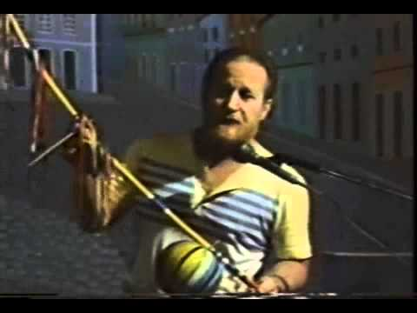
1.16”

Slide 7
O maculelê

Slide 8
A lenda do Maculelê
O Maculelê (dança afro-brasileira e indígena) onde conta a história de um negro fugido com uma doença de pele, acolhido por índios porém, Maculelê não podia fazer todas as atividades pois não era um índio. Um dia os guerreiros da tribo saíram para caçar até que aldeia sofre ataque dos índios rivais e Maculelê usando dois bastões defende heroicamente a tribo.
Outra lenda diz que Maculelê era um índio que não fazia nada direito até que os índios saem para caçar e armado com dois bastões pois os caçadores haviam levado todas as armas para a caçar e Maculelê defende heroicamente a tribo mas morre com as feridas da batalha, Maculelê passa a ser lembrado e reverenciado pela sua técnica

Slide 9
Experiência em campo: projeto Diálogos e Vivências Afro-brasileiras

Slide 10
Treino
Aprendizado de golpes unido ao fortalecimento físico
Roda de Capoeira seguida por Roda de Samba
Ensaio coreográfico do Maculelê
Roda de conversa entre a Mestra Rosana e os estudantes

Slide 11
Batismo
Apresentação da coreografia do Maculelê
Roda de Capoeira
Entrega das cordas
Roda de Samba

Slide 12
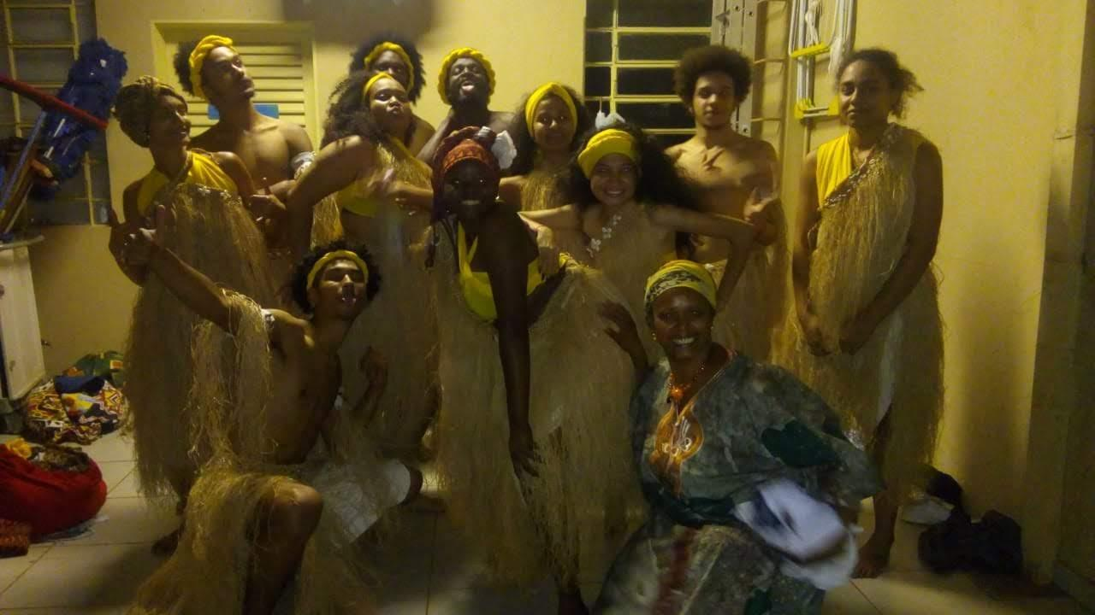
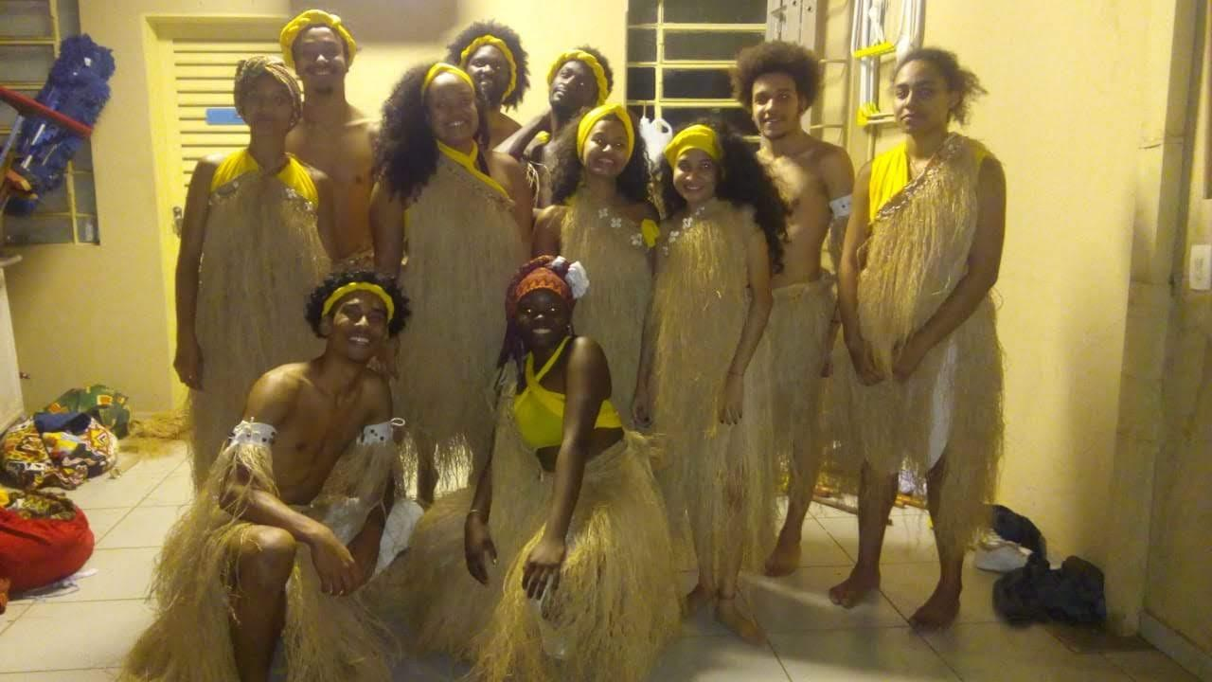
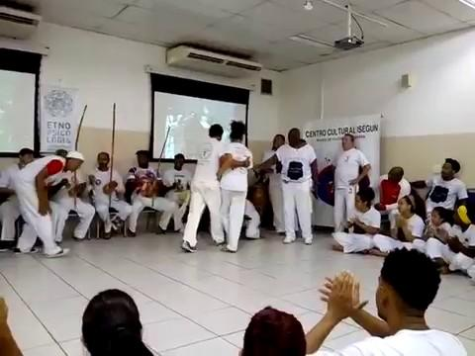

Slide 13
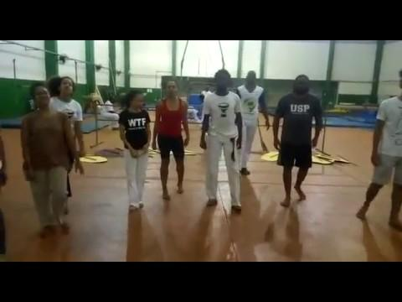
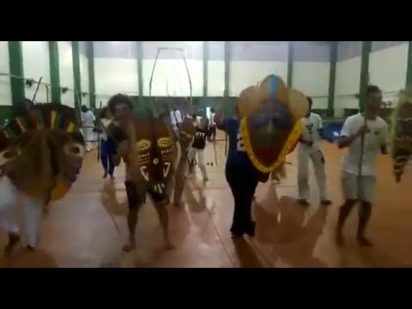
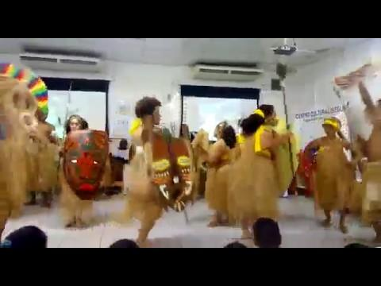
Maculelê

Slide 14
Depoimentos
Qual foi a importância do projeto Diálogos e Vivências na sua vida?
“ A principal importância do projeto pra mim foi o contato com a cultura afro-brasileira. Vivemos em um Brasil que apesar de sua construção ter influência direta a cultura indígena, africana e europeia aprendemos apenas a partir da cosmovisão do colonizador, ignorando assim toda a tecnologia africana presente até o momento. Sobrevivemos a cerca de 400 de escravidão e continuamos a sobreviver, lutando diariamente contra o genocídio de nossa população. Com certeza o projeto me proporcionou o aprendizado e a revisitação de mim mesmo, a cultura afro-brasileira é rica no sentido de preservar a nossa cosmovisão e o contato com ela me motivou a continuar na graduação (temos que entender que a universidade e o conhecimento dentro dela, apesar de ter sido construída a partir da morte dos nossos ancestrais, é uma instituição que tenta nos excluir a todo momento. Os corpos negros existem, porém em sua maioria está ocupando cargos de trabalhados subalternos e não o corpo docente), por exemplo. Portanto, esse contato com a minha ancestralidade foi essencial para o meu fortalecimento pessoal e principalmente coletivo.” - Gabriel Barco

Slide 15
Das experiências que teve, qual você mais gostou e por que, teve algo que não gostou ?
“Sou uma pessoa ativa fisicamente, em minha construção sempre tive uma grande relação com as danças urbanas (que possui enorme influência da população negra norte-americana). Nesse sentido, o que eu mais gostei foram as atividades que envolvia a movimentação do corpo. De longe, as experiências vivenciadas no nosso batizado (troca de cordão na capoeira) foram esplendidas, principalmente pela coletividade (foi um momento em que muitos capoeiristas de Ribeirão Preto e região estavam unidos juntos por um propósito em comum), o samba de roda, a capoeira. Enfim, tudo o que compôs esse evento e as simbologias nele presentes foram ótimas.” - Gabriel Barco

Slide 16
Conclusão
O dia a dia no ambiente universitário pode ser desafiador para um jovem negro e com esse trabalho notamos a importância do Projeto Diálogos e Vivências Afro-brasileiras na vida dos estudantes que o integram. Quando o grupo se reúne é não só a oportunidade de cuidar corpo, mas também de entender sua ancestralidade, dividir experiências com amigos que entendem e vivem sua realidade (já que a maioria de seus colegas de turma são pessoas brancas), e através da capoeira, que nasceu como movimento de luta contra a escravidão e por consequência contra o racismo, encontrar forças para lutar contra o racismo na vida e na universidade, além de ser fonte de esperança e acolhimento nos momentos difíceis da graduação.

Slide 17
Bibliografia
"Capoeira em cena" - Capoeira documentário realizado pelo centro de TV-IRDEB Bahia (Instituto de Radiodifusão Educativa da Bahia) no ano de 1982, com roteiro e direção de Marcio Queiroz e Ricardo Ottoni e produzido por Márcia Sales e Percio Cortez. Conta com a participação de diversos mestres como Canjiquinha, Waldemar, João Pequeno, João Grande, Moraes, Vermelho 27, Itapuam e outros, que contam várias histórias sobre a capoeira nacional, e suas experiências pessoais.
MUTTI, Maria (1978). Maculelê. Bahia: Secretaria Municipal de Educação e Cultura Salvador. “por Luana Amorim de Souza”

Slide 18
Obrigado

